Slide 1

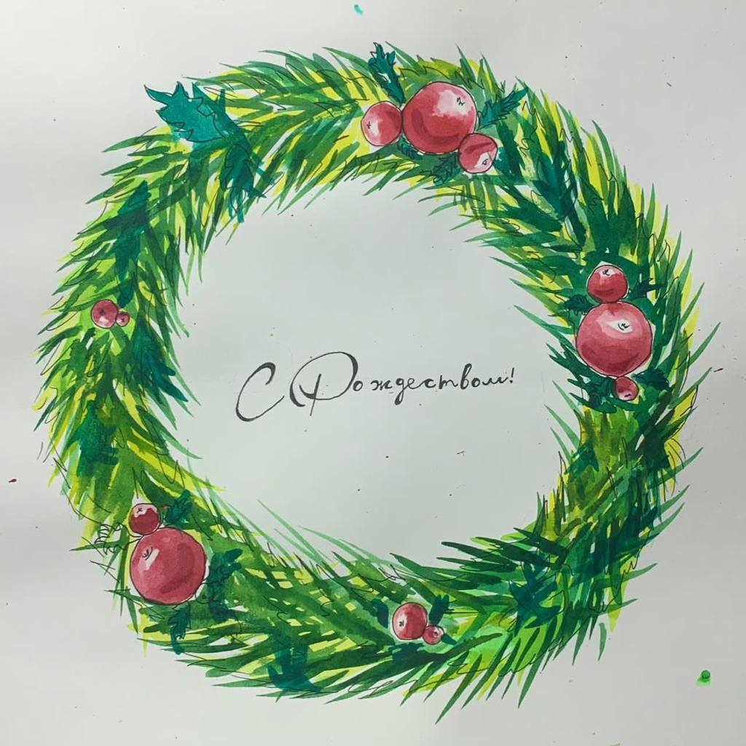
А
Архипова София 13 лет
«Рождественский венок»

Slide 2
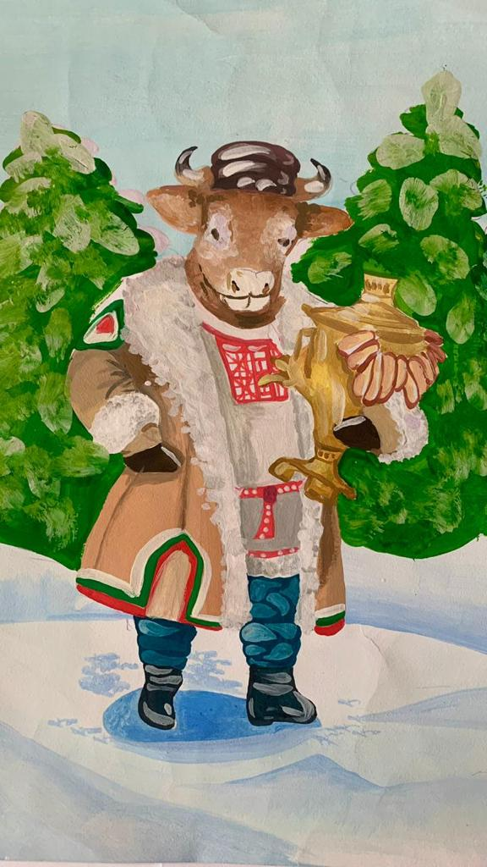
Архипова София 13 лет
«Символ нового года»

Slide 3
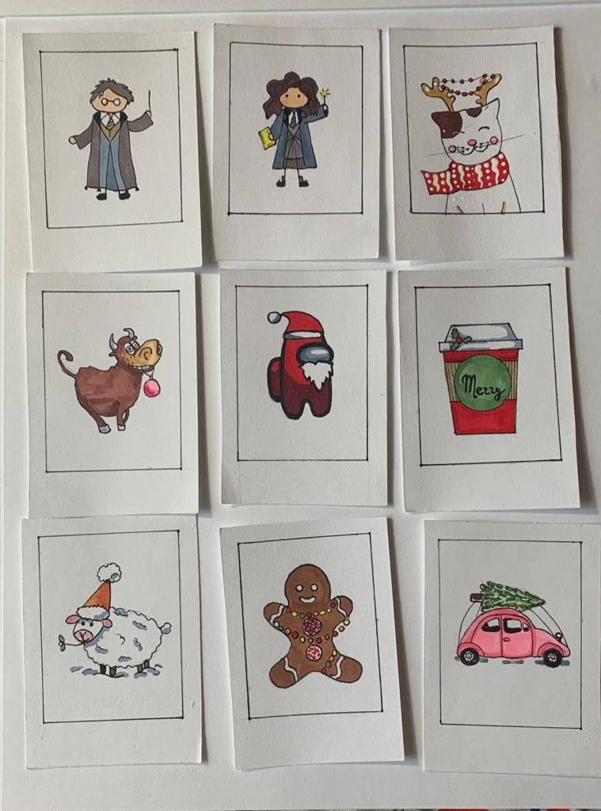
Архипова София 13 лет
«Новогодние миниатюры»

Slide 4
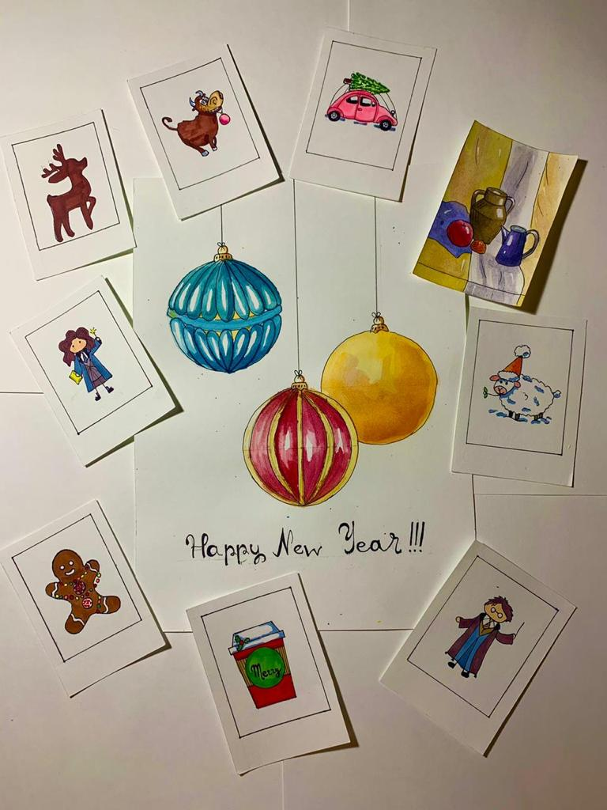
Архипова София 13 лет
«Елочные игрушки»

Slide 5
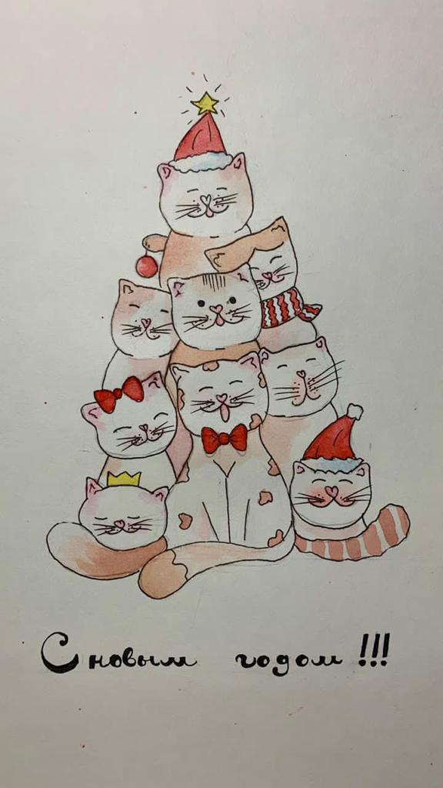
Архипова София 13 лет
«Новогодняя открытка»

Slide 6
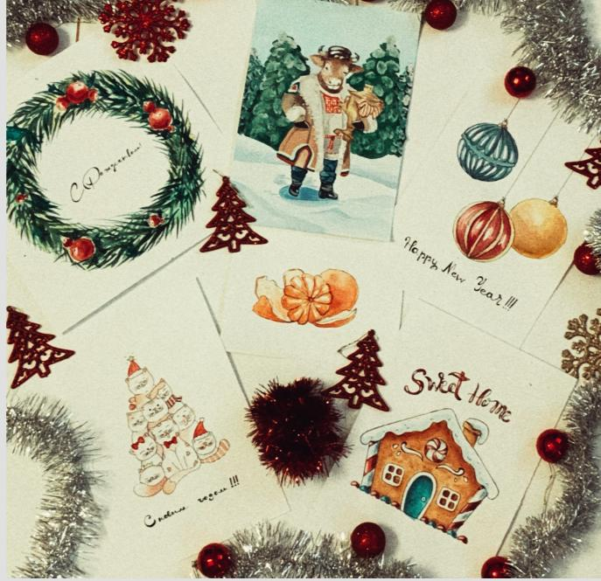
Архипова София 13 лет

Slide 7
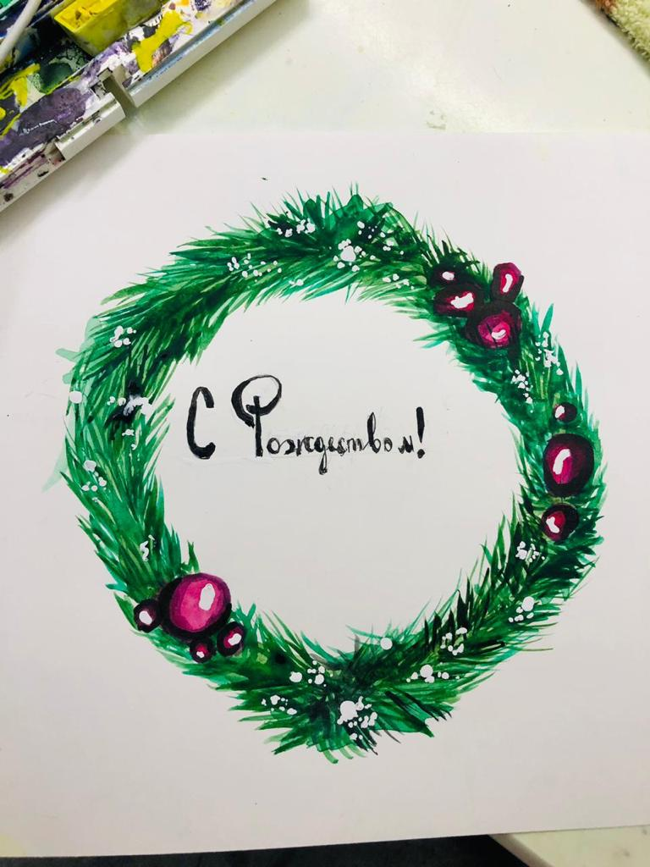
Швец Анна 12 лет
«Рождественский венок»

Slide 8
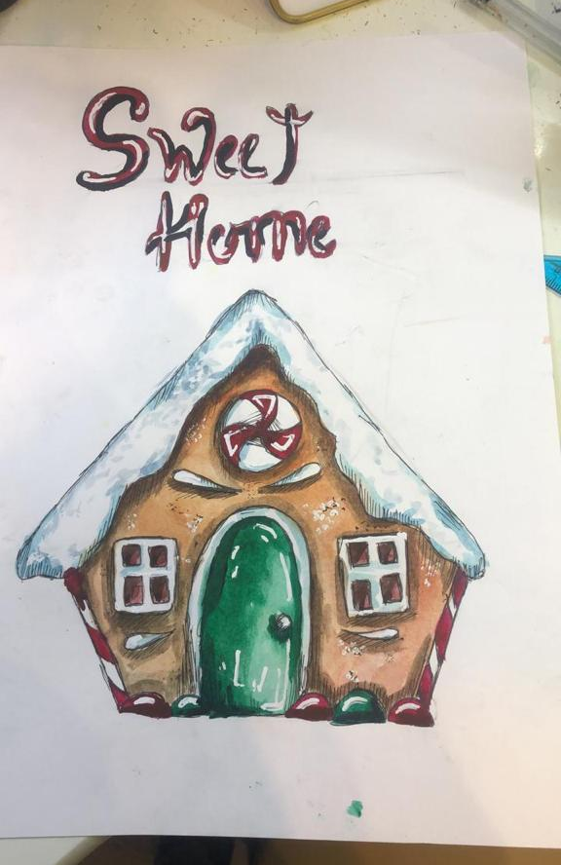
Швец Анна 12 лет
«Пряничный домик»

Slide 9
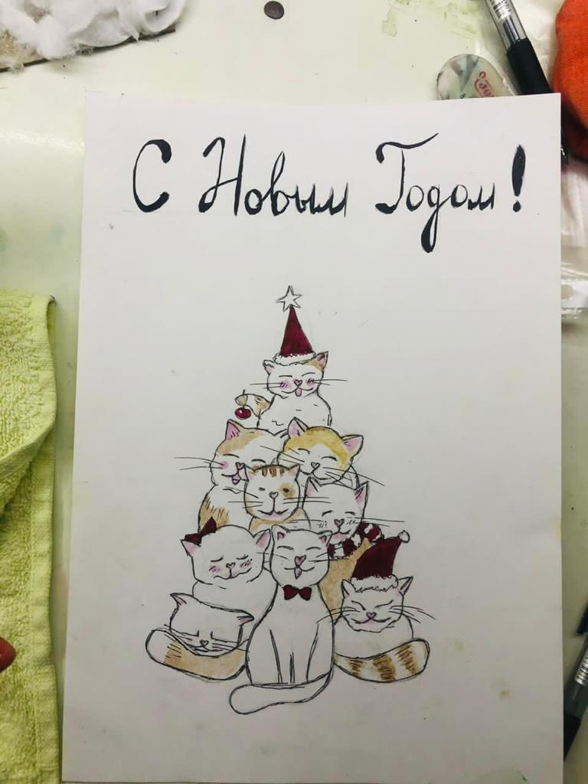
Швец Анна 12 лет
«Новогодняя открытка»

Slide 10
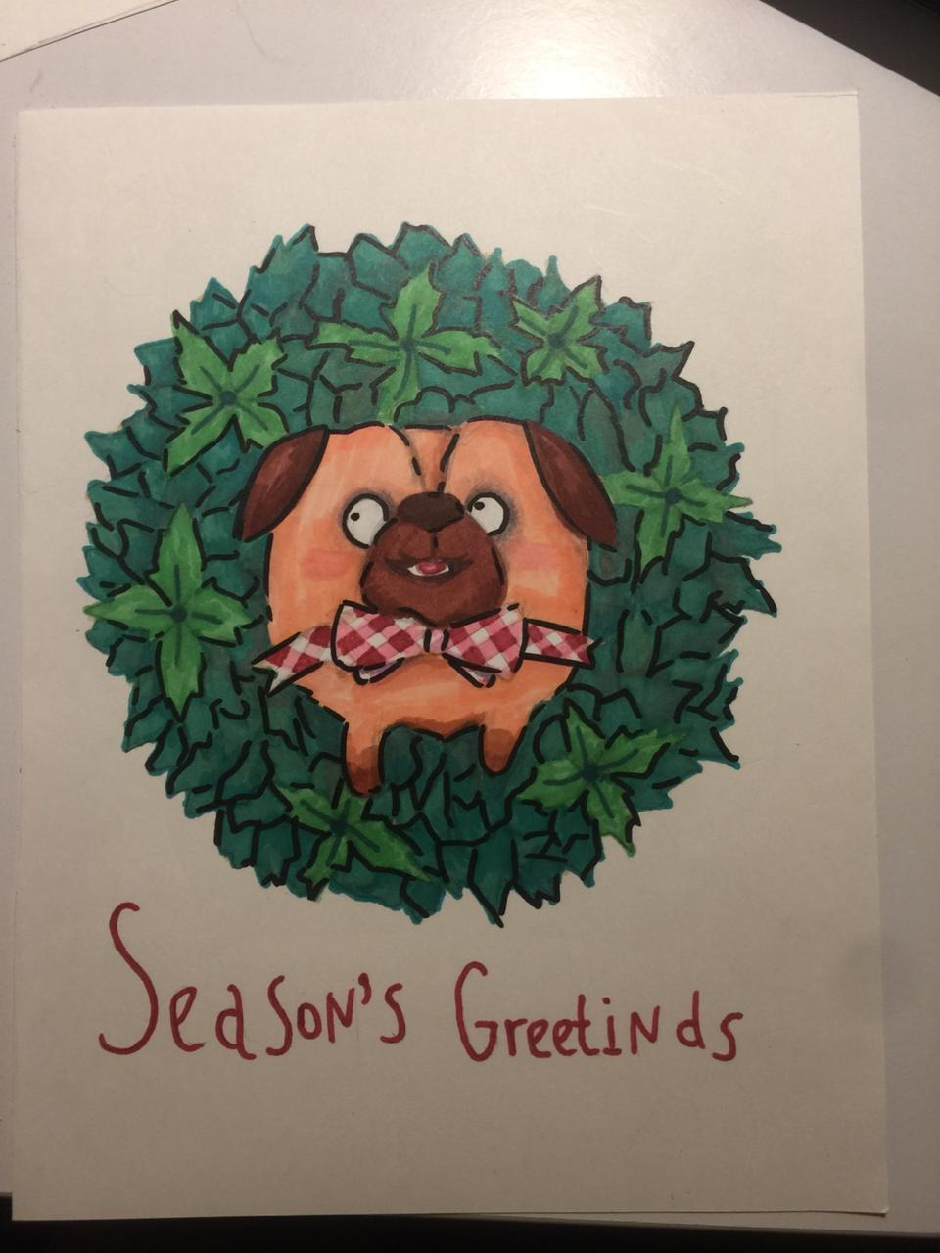
Кулакова Ангелина 13 лет
«Новогодняя открытка»

Slide 11
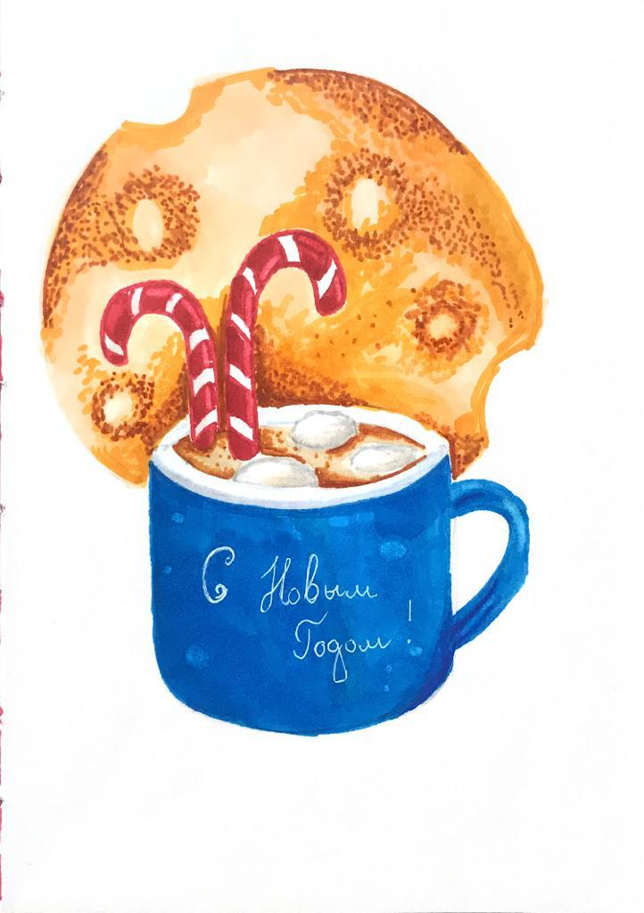
Стажинская Виктория 12 лет
«Новогодняя открытка»

Slide 12
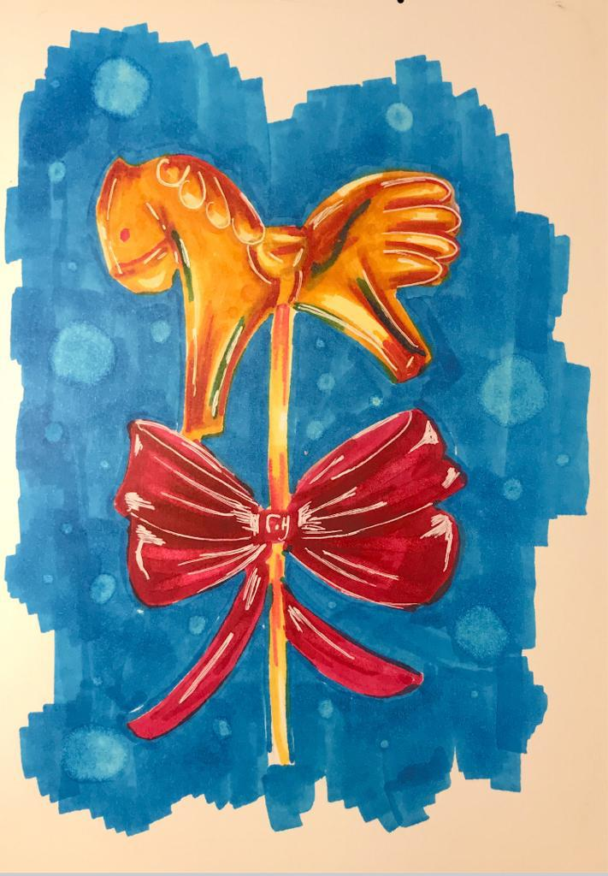
Стажинская Виктория 12 лет
«Леденец»

Slide 13
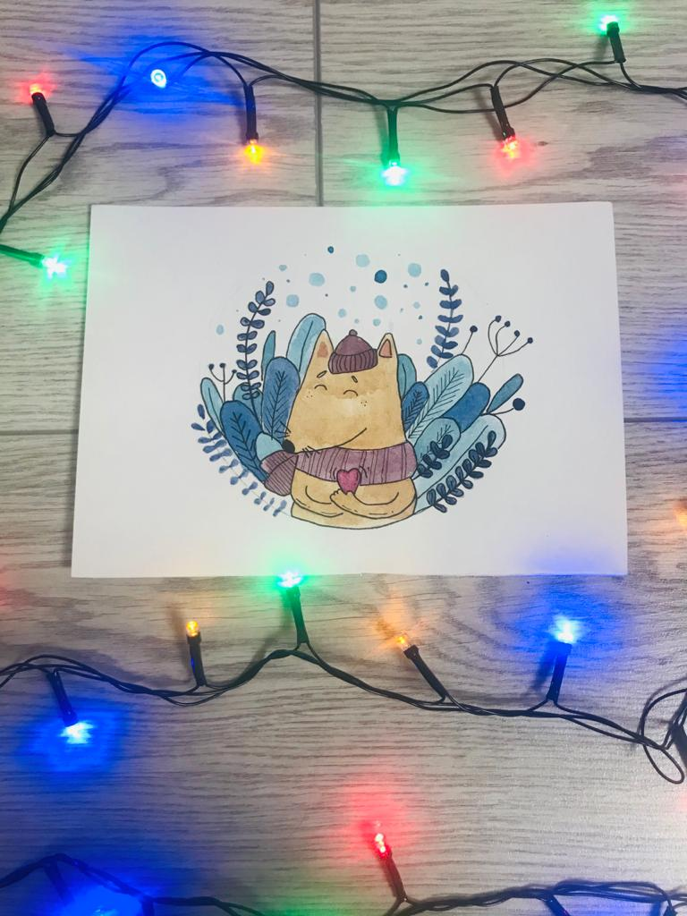
Стажинская Виктория 12 лет
«В ожидании чуда»

Slide 14
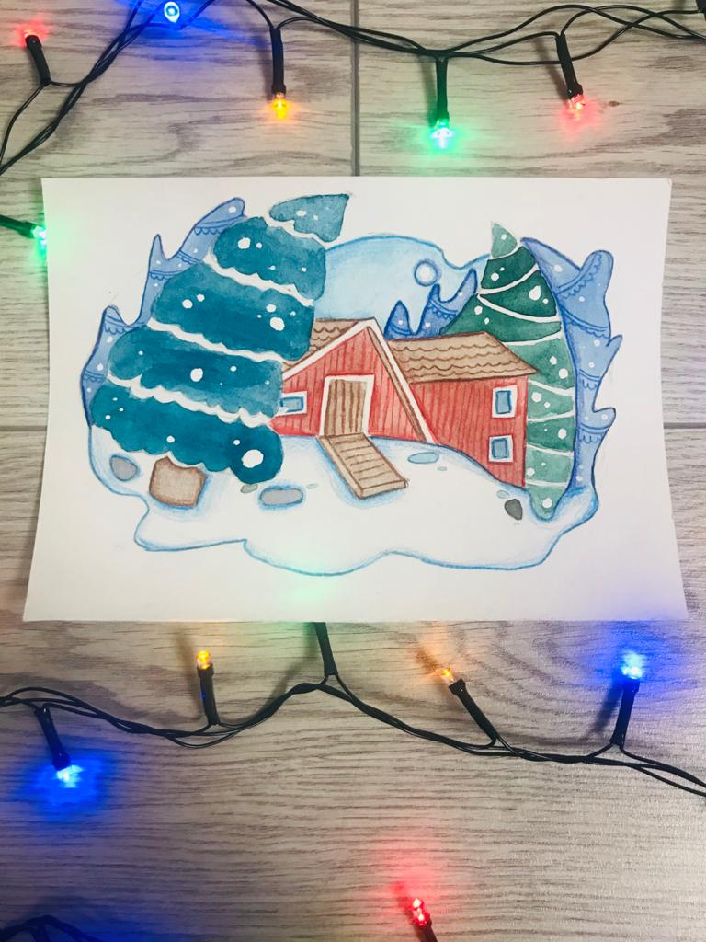
Стажинская Виктория 12 лет
«Новогодний домик»

Slide 15
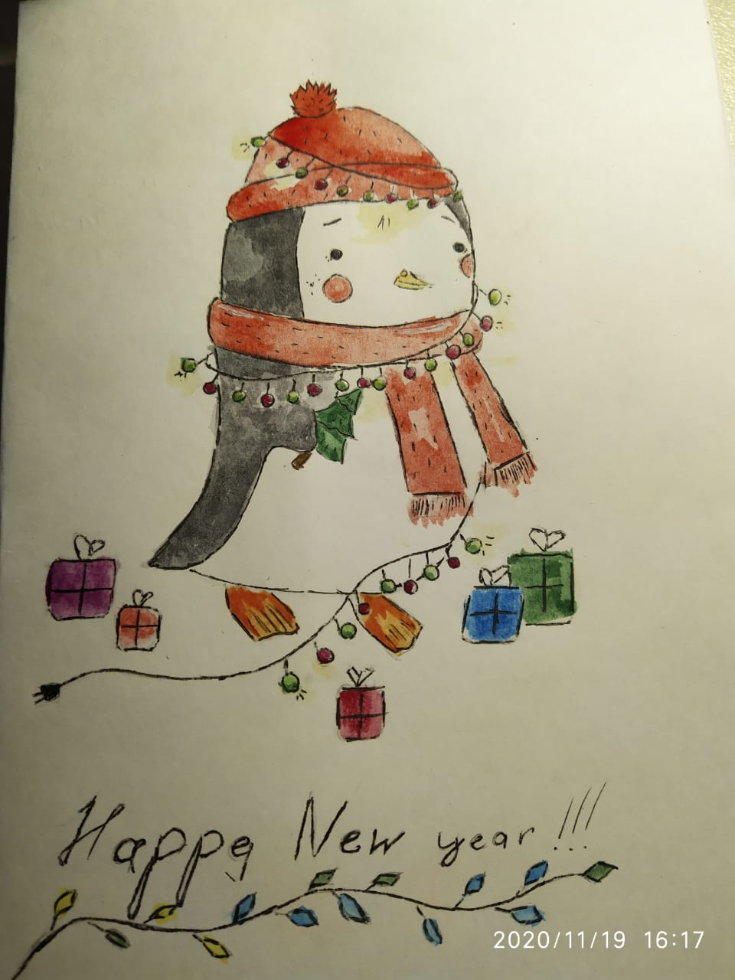
Виноградова Мария 12 лет
«Новогодняя открытка»

Slide 16
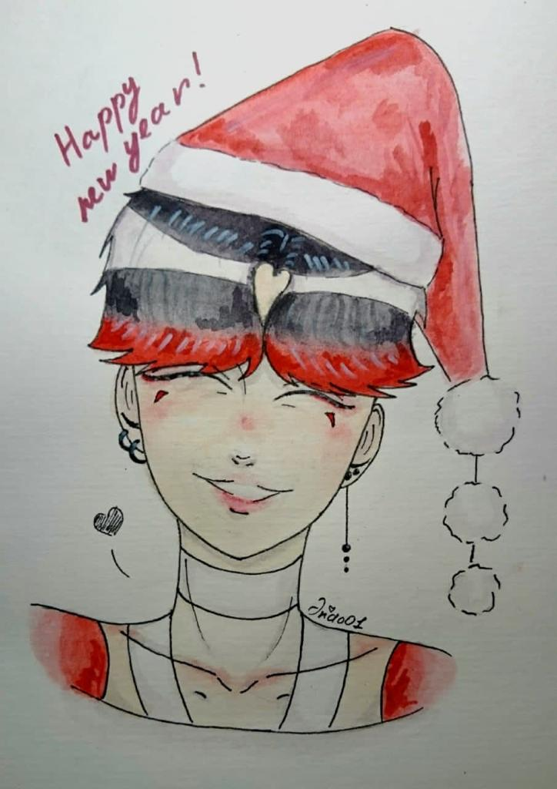
Журавлева Анастасия 13 лет
«Новогодняя открытка»

Slide 17
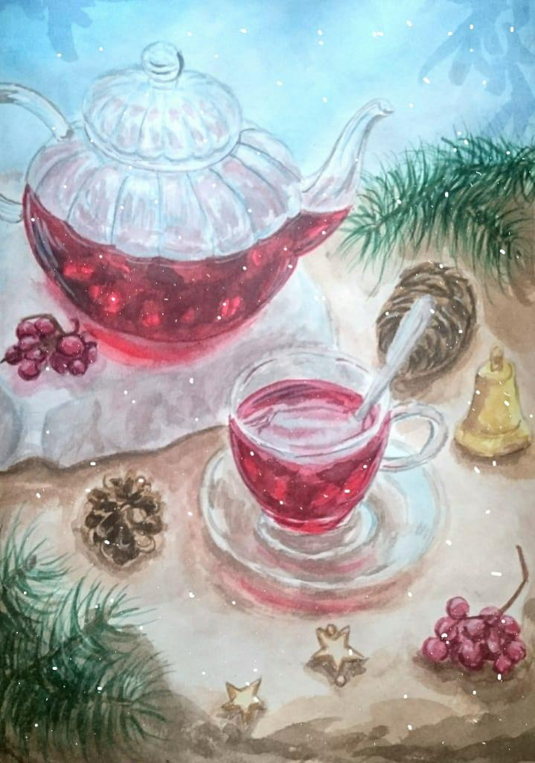
Журавлева Анастасия 13 лет
«Новогодний натюрморт»

Slide 18
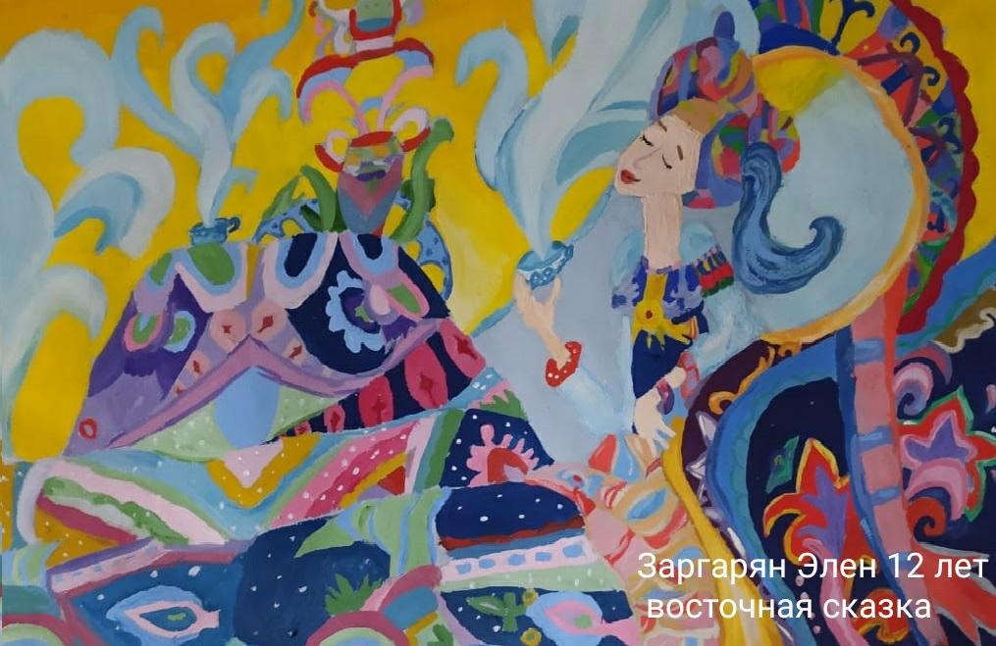

Slide 19
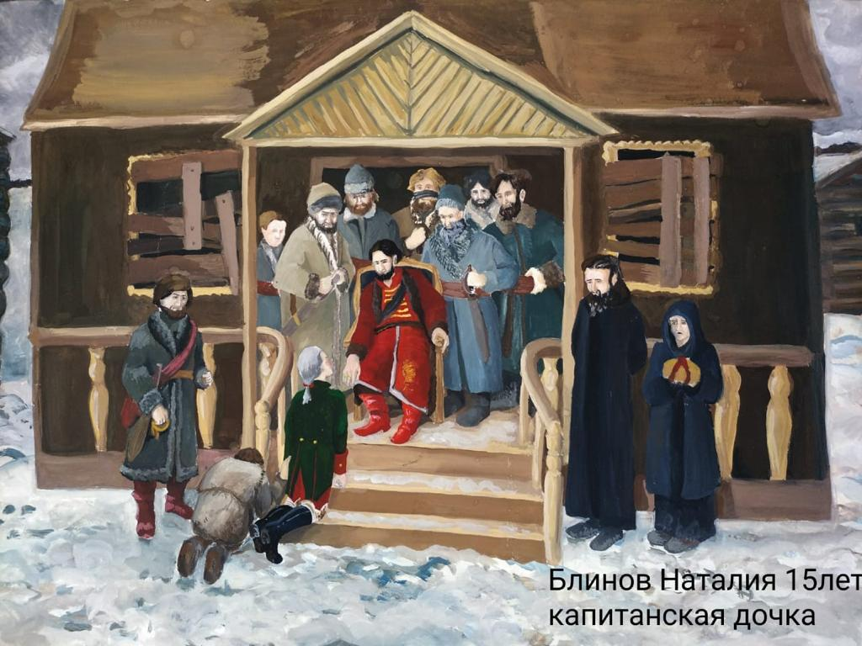

Slide 20
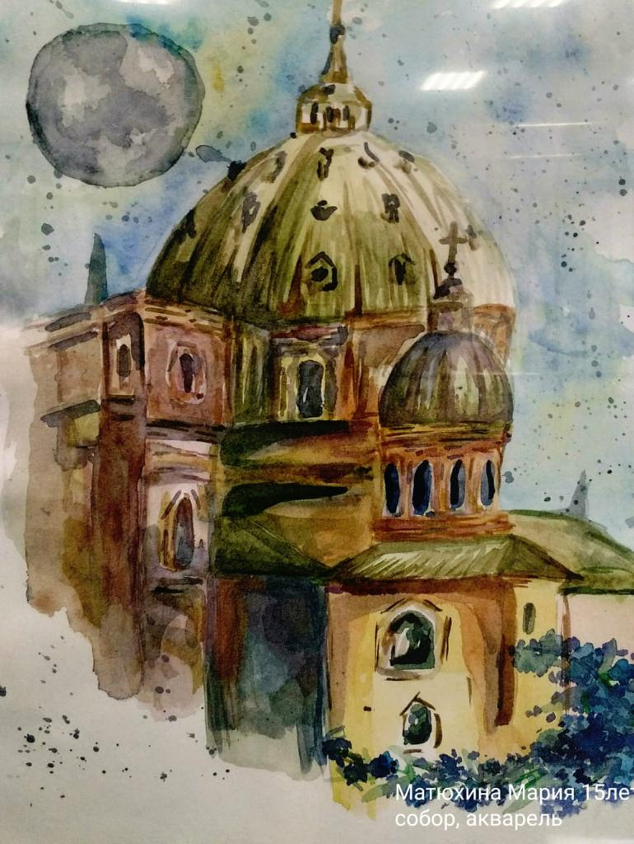

Slide 21
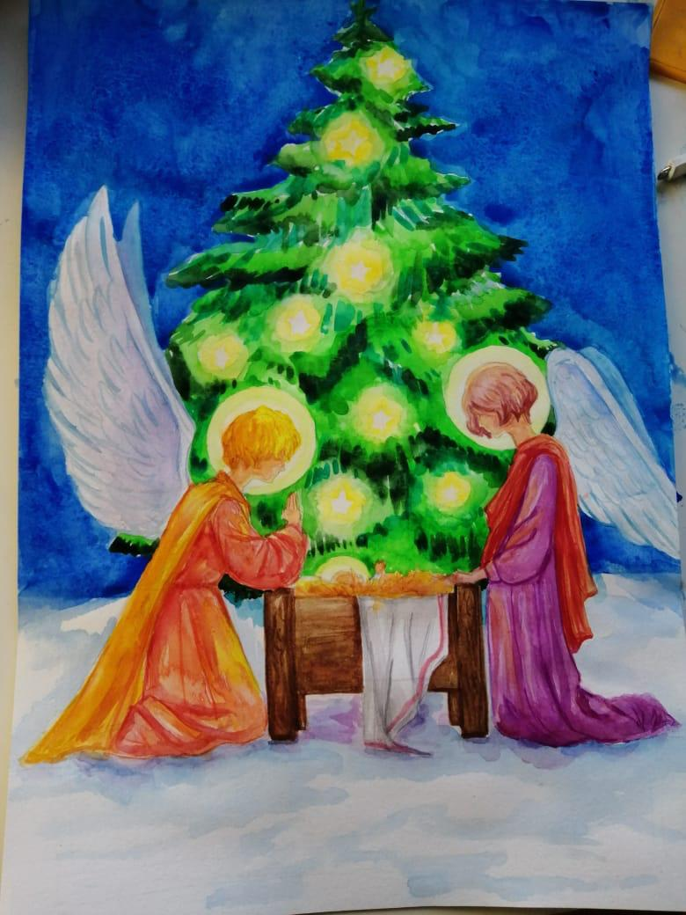
Буланова Полина 12 лет
«Рождественское чудо»

Slide 22
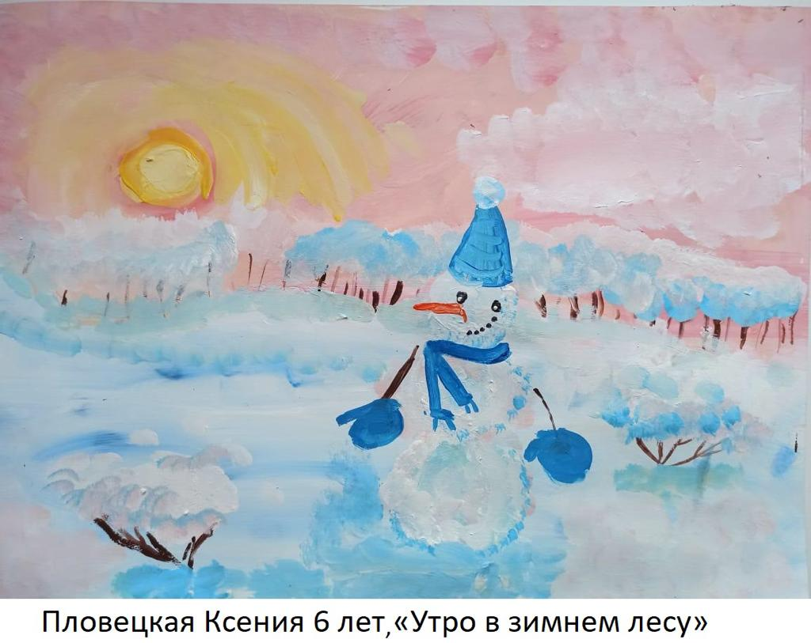

Slide 23
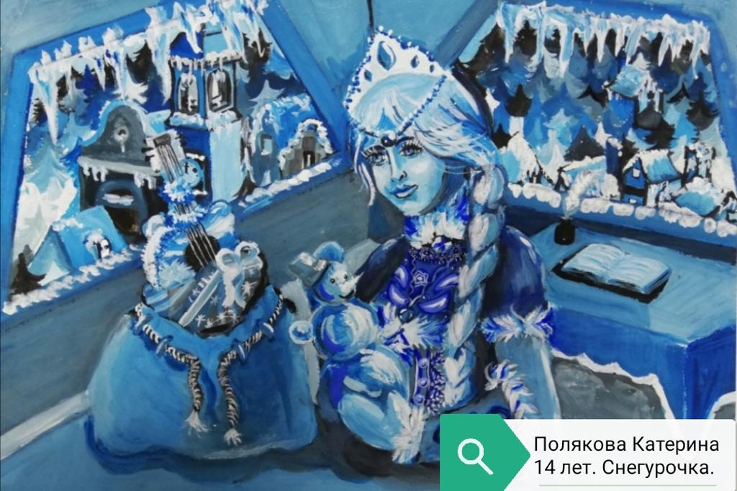

Slide 24
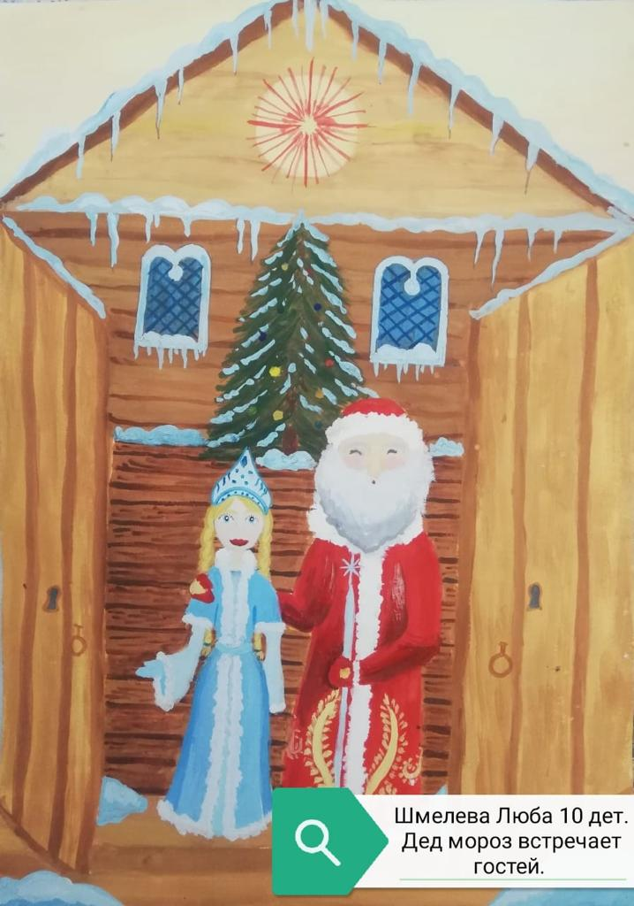

Slide 25
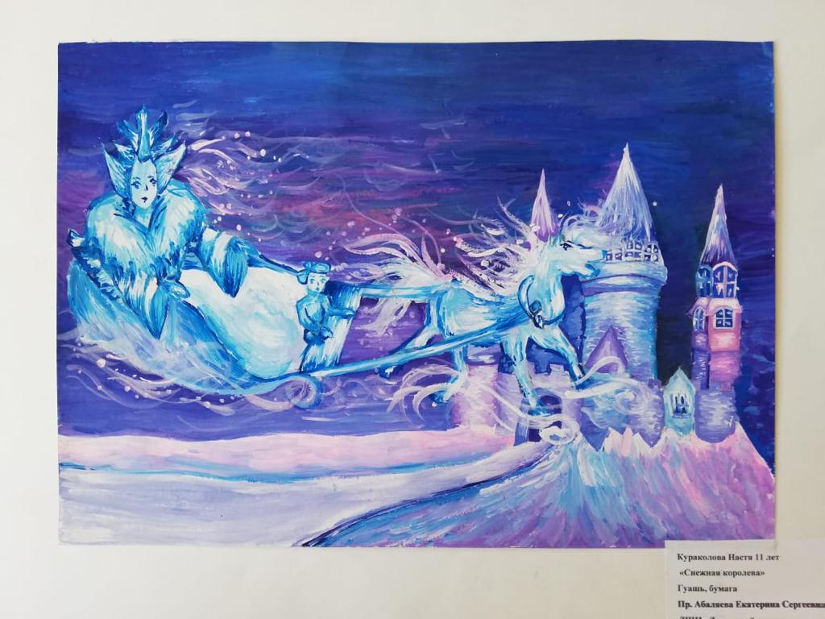

Slide 26
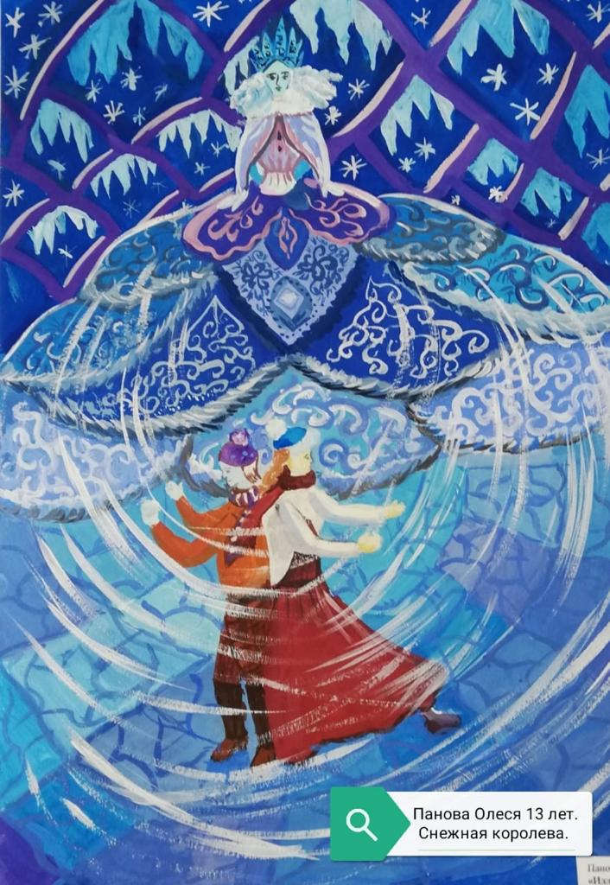

Slide 27
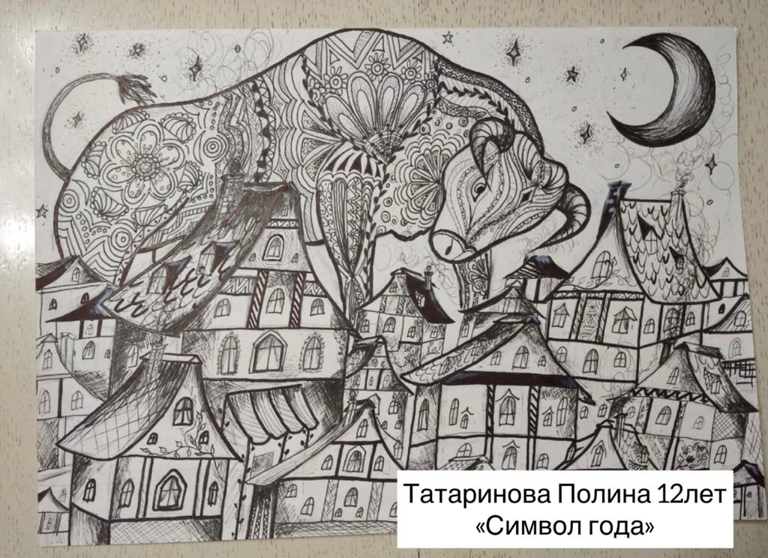

Slide 28
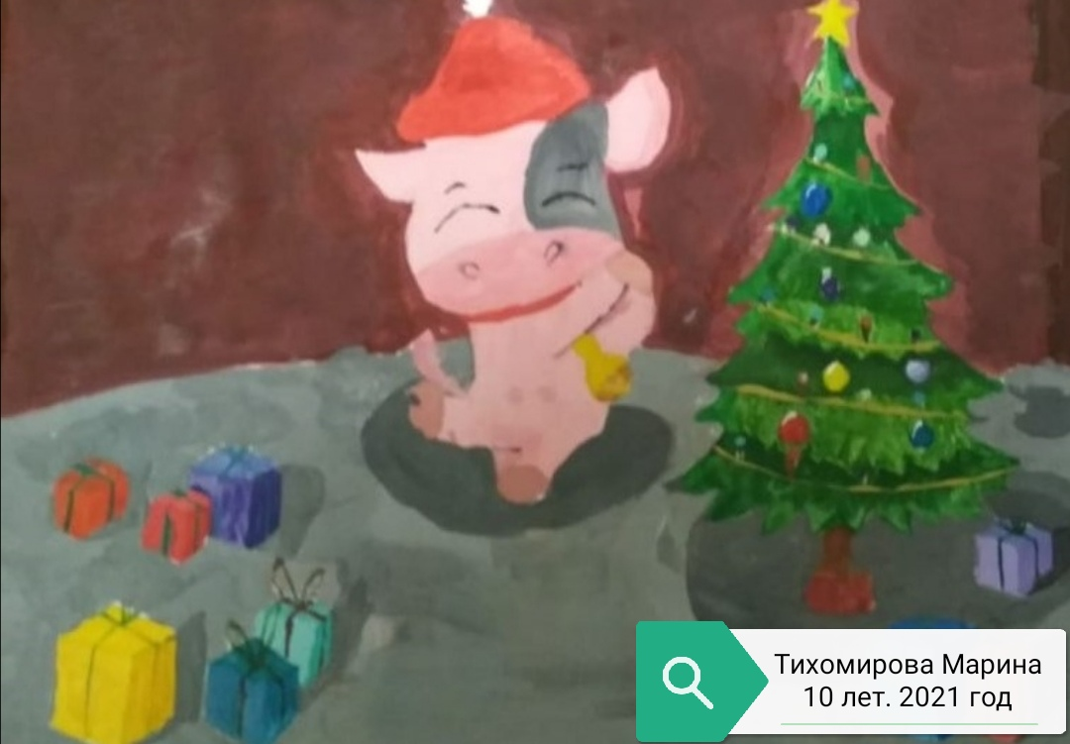

Slide 29
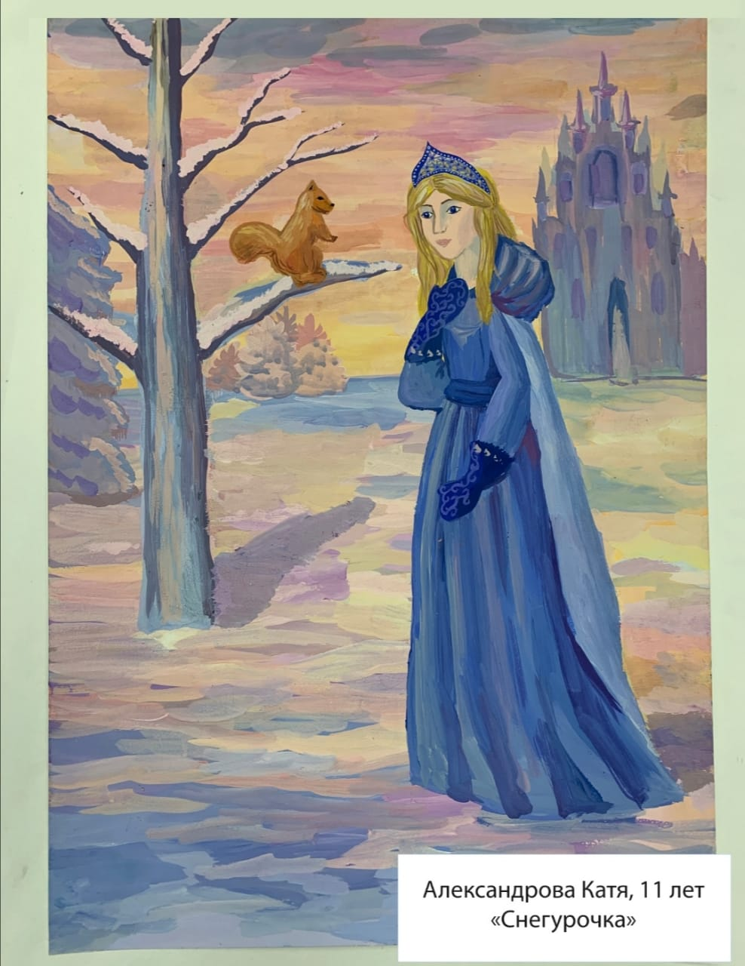

Slide 30
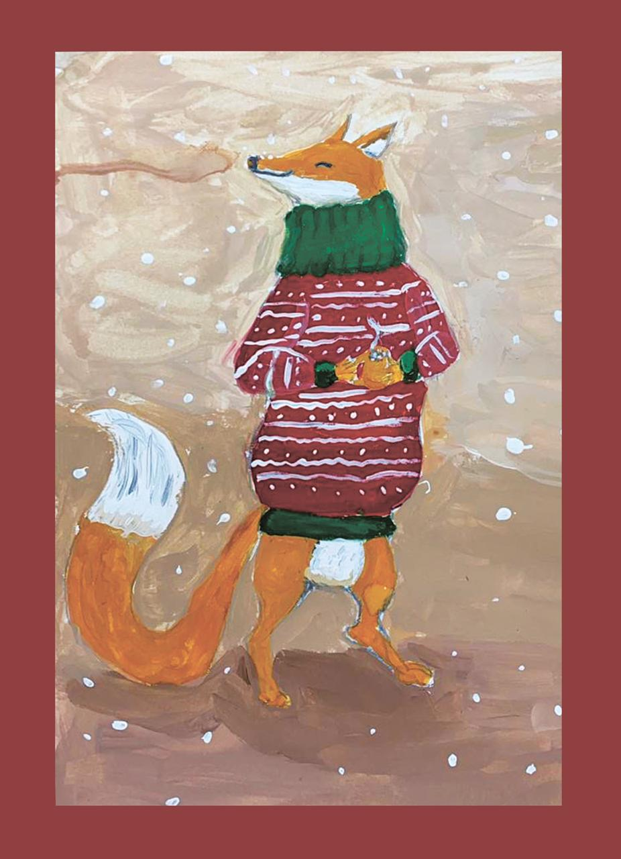
Доденко Лилия 10 лет
«Новогодняя открытка»

Slide 31
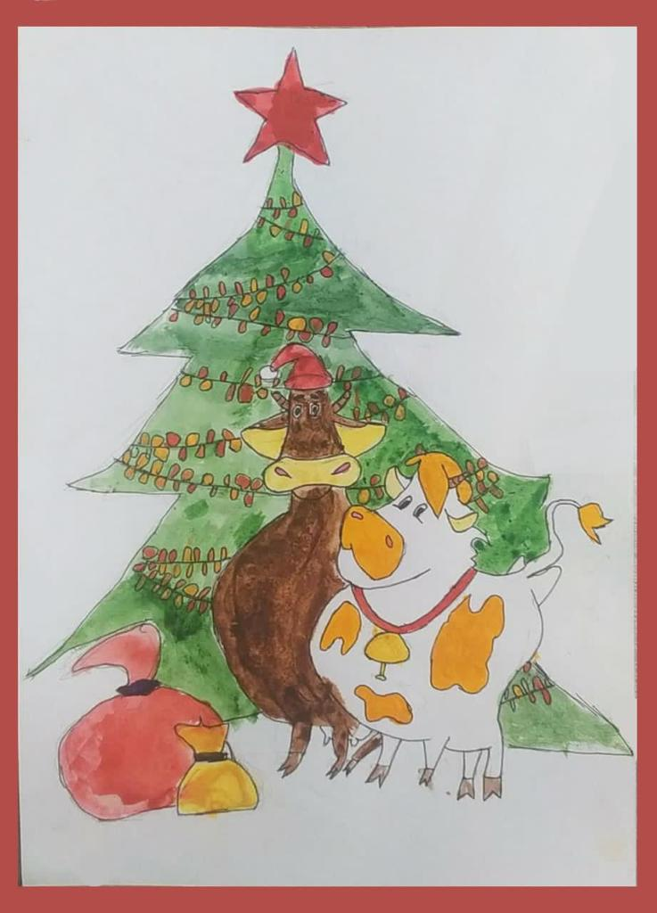
Шклярская Анна 9 лет
«Новогодняя открытка»

Slide 32
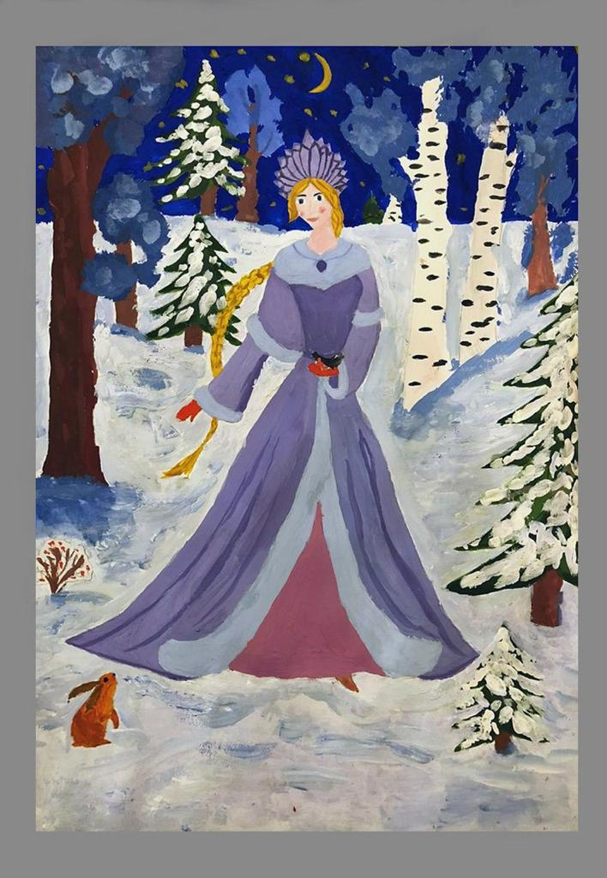
Свечкарева Лена 10 лет
« Снегурочка»

Slide 33
